Slide 1


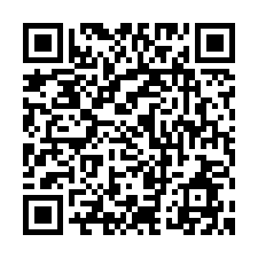
小
郡
警
察
署
ニ
ュ
ー
ス
採用情報配信中
採用センター公式ＬＩＮＥ、Ｘ（旧Ｔｗｉｔｔｅｒ）で採用試験やイベントなどの情報を配信中です
採用試験の受験を考えている、警察の仕事をもっと知りたいなど、興味がある方はぜひ「友だち登録」「フォロー」をお願いします
採用サイトや公式ＬＩＮＥでは、警察官になりたいあなたの気になる各職種の業務内容や先輩の声を見ることもできます
採用センター公式Ｘ（旧Twitter）アカウント
採用センター公式LINEアカウント
管内の犯罪・交通事故の発生状況（令和６年１月末現在）
●刑法犯発生状況
17件 (－３件）
●交通事故（人身事故）発生状況
・発生件数 27件 (－ 6件）
・死者数 0名 (± 0名）
・負傷者数 38名 (± 0名）
※（ ）は、前年同月比を示す。
小郡警察署 ℡ ０９４２－７３－０１１０
☆ 小郡警察署ホームページに各種情報を掲載中！ 『 小郡警察署 』 で検索を！ ☆

